Slide 1
嵌入式影像作業 期末報告-網球
負 責 人：
目前成員：吳東穎、張程偉
開始日期：2023/4/24
結束日期：

Slide 2
需求列表
需求:
限制: 以室外網球賽為輸入影片
人物辨識排除球僮
功能:
以watershed對(背景)球場界內外分割
對球體軌跡追蹤、紅線標記
球場俯視圖(視角轉換)
以綠圈圈標落地點
規格:
1280x720
效能:
(FPS = 60)
介面:
外部: 場地數據、界線參考點

Slide 3
系統分析 – breakdown
球賽判決輔助
Watershed 繪製界線
球體軌跡
輪廓
俯視圖
前景(界內)
後景(界外)
視角轉換
方框框人物
HSV
卡爾曼濾波器
角點偵測
4個參考點
擊球點
落點
方向

Slide 4
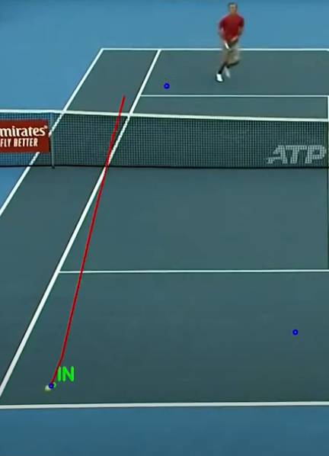
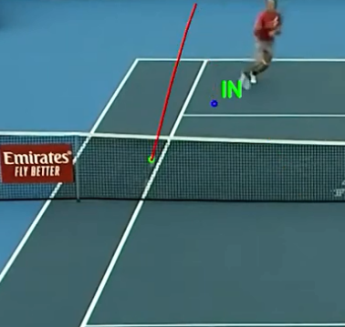
系統分析 – 追蹤球體
圖1、軌跡標記

Slide 5
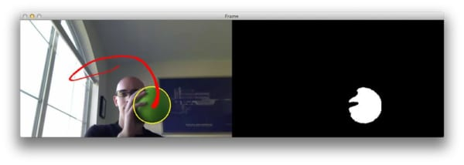
系統分析 – 追蹤球體
追蹤球體軌跡
圖1-1、findContours

Slide 6
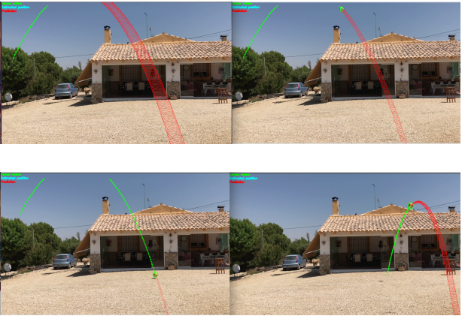
系統分析 – kalman filter
預測球體軌跡
圖2、預測路徑

Slide 7
系統分析 – kalman filter
卡爾曼濾波器是一個最佳化離散式資料的回歸演算法，只要獲知上一時刻狀態的估計值以及當前狀態的觀測值，且使用了一連串隨著時間的量測值，雖然這量測值不精準且包含了統計誤差，還是可計算出當前狀態的估計值，而且不需要記錄量測或者估計的歷史資料，卡爾曼濾波器卻仍可估計，經過每次的迴歸來讓估計值離動態系統狀態更接近。卡爾曼濾波器和其他濾波器不同之 處，在於它是一種純粹的時域濾波器，它不需要像頻域濾波器那樣，需要在頻域時域的轉換。

Slide 8
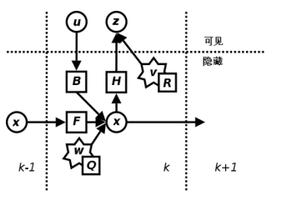

系統分析 – kalman filter
卡爾曼濾波模型假設 k 時刻的真實狀態是從(K-1)時刻的狀態演化而來，符合下 式：

Slide 9
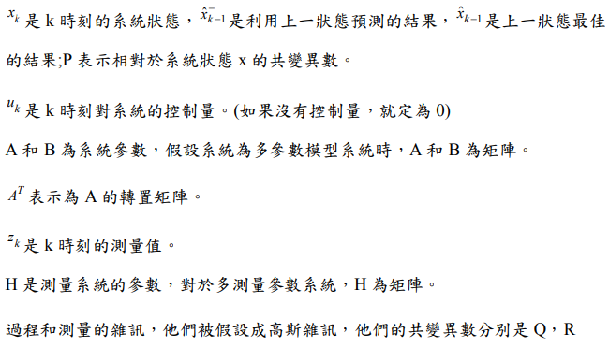



系統分析 – kalman filter
卡爾曼濾波器時間更新(預測):
利用系統的上一狀態，來預測下一系統的狀態
卡爾曼濾波器量測更新(校正):

Slide 10
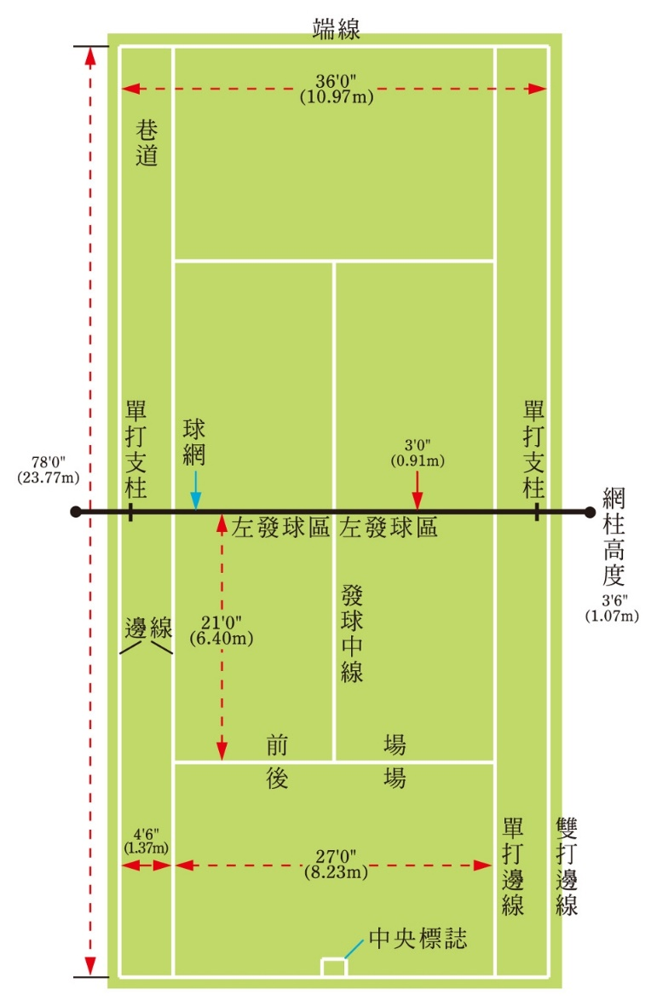
系統分析 – 視角轉換
視角轉換
場地數據
4個參考點
圖2-1、界線、參考點

Slide 11
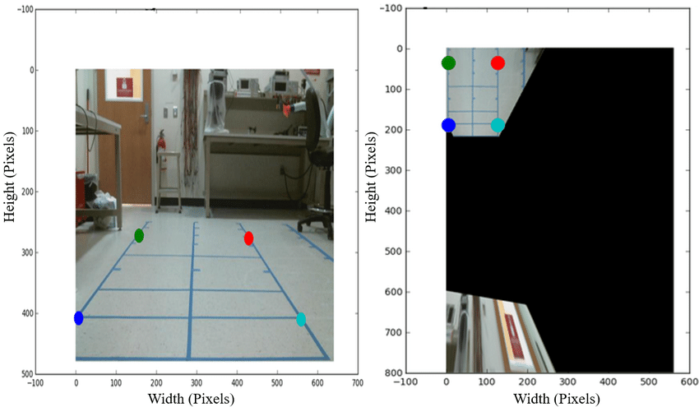
系統分析 – 視角轉換
視角轉換
4個參考點
相機內/外參數(mtx, 失真係數)
圖2-2、俯視|前視圖

Slide 12
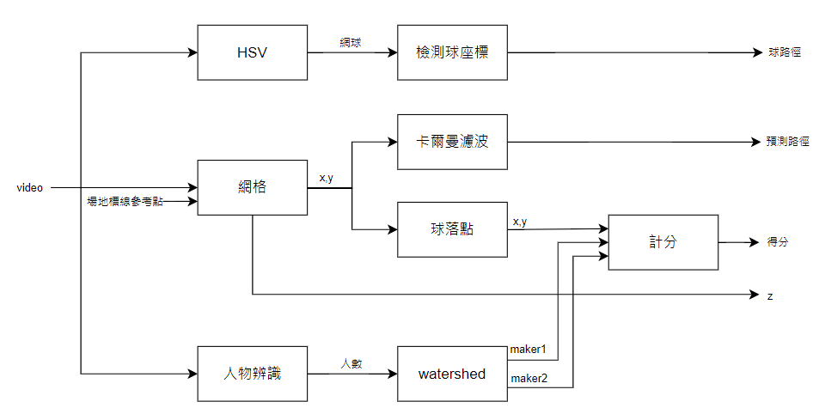
專案架構 – 架構圖
(numpy.array)
:取前後景
:像素座標
(numpy.array)
(numpy.array)
視角轉換
:真實世界座標
(numpy.array)
[0:3]
(numpy.array)
(numpy.array)
(int)
Harris
(numpy.array)
:抓人物輪廓
、算人數
:劃分界線
:程式繪製角點

Slide 13
專案架構 – API
模組名稱 | HSV
Input | 型態：numpy.array 名稱：video
Output | 型態：numpy.array 名稱：ball
Parameters | video：網球比賽影片 H_min：色相最小值 H_max：色相最大值 S_min：飽和度最小值 S_max：飽和度最大值 V_min：明度最小值 V_max：明度最大值 ball：只留下網球的影片
Description | 用HSV過濾出影片中網球

Slide 14
專案架構 – API
模組名稱 | coordinate
Input | 型態：numpy.array 名稱：ball
Output | 型態：numpy.array 名稱：path
Parameters | ball：只留下網球的影片 x：球心水平(像素)座標 y：球心垂直(像素)座標 path：網球經過的路徑
Description | 找出網球球心座標並繪製，形成網球移動路徑

Slide 15
專案架構 – API
模組名稱 | perspectiveShift
Input | 型態：numpy.array 名稱：video 型態：numpy.array 名稱：refPoint
Output | 型態：numpy.array 名稱：x 型態：numpy.array 名稱：y
Parameters | video：網球比賽影片 refPoint：標線參考點 x：水平(真實世界)座標 y：垂直(真實世界)座標
Description

Slide 16
專案架構 – API
模組名稱 | KalmanFilter
Input | 型態：numpy.array 名稱：x 型態：numpy.array 名稱：y
Output | 型態：numpy.array 名稱：expectPath
Parameters | x：水平(真實世界)座標 y：垂直(真實世界)座標 expectPath：預期路徑
Description | 利用卡爾曼濾波器依已經過的路徑推測預期路徑

Slide 17
專案架構 – API
模組名稱 | landingPoint
Input | 型態：numpy.array 名稱：path 型態：numpy.array 名稱：expectPath
Output | 型態：numpy.array 名稱：x 型態：numpy.array 名稱：y
Parameters | path：網球已經過路徑 expectPath：預期路徑 x：水平(真實世界)座標 y：垂直(真實世界)座標
Description

Slide 18
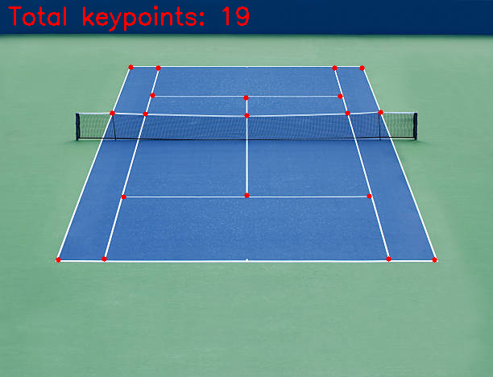
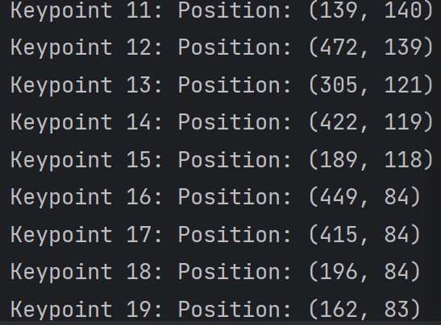

Slide 19
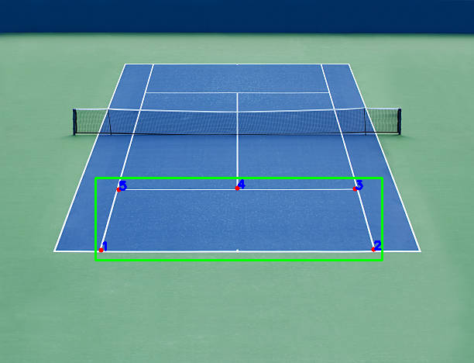
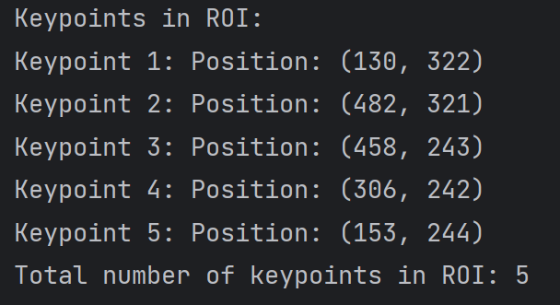

Slide 20
player

Slide 21
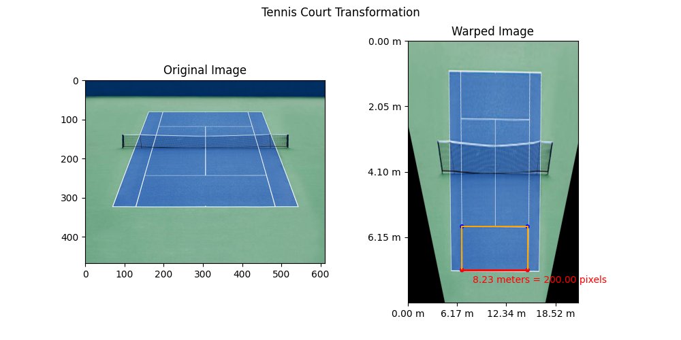
PerspectiveTransform()、warpPerspective()

Slide 22
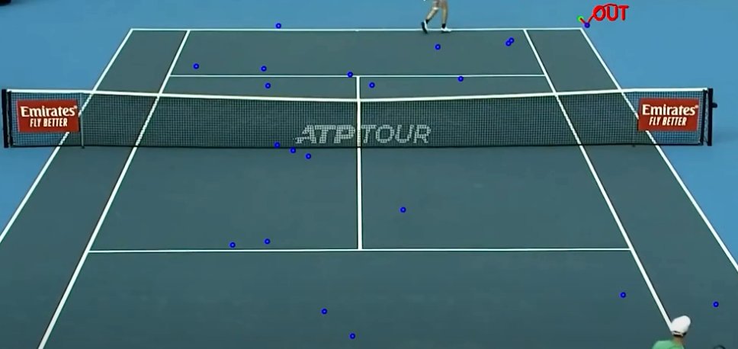
專案架構 – 估計畫面
圖3、落點標記

Slide 23
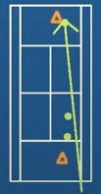



專案架構 – 估計畫面
圖4、前瞰圖(webcam)
圖5、俯視圖

Slide 24
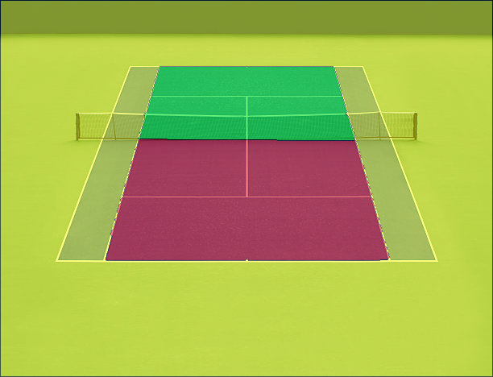
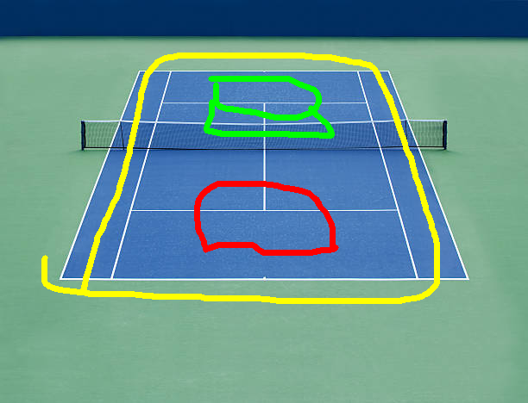
成果展示 –畫界線
畫界線
分水嶺演算法
手動繪製注水點

Slide 25
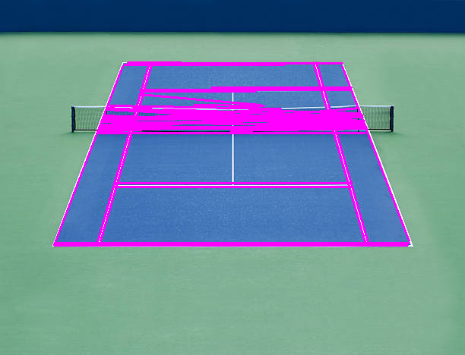
成果展示 –畫界線
畫界線
霍夫演算法
HSV圖形遮罩

Slide 26
參考資料
網球賽: https://www.youtube.com/watch?v=m3dTHKWTyWc
Kalman filter:
(estimate) Ball: https://www.youtube.com/watch?v=MxwVwCuBEDA
People: https://www.youtube.com/watch?v=oY4DXtzlZ-k
https://www.csbcnet.com.tw/monthly_pub/data/475/02%E5%B0%88%E9%A1%8C%E5%A0%B1%E5%B0%8E/01%E6%B7%BA%E8%AB%87%E7%B0%A1%E5%96%AE%E5%8D%A1%E7%88%BE%E6%9B%BC%E6%BF%BE%E6%B3%A2%E5%99%A8.pdf
HSV:
(track) Ball: https://pyimagesearch.com/2015/09/14/ball-tracking-with-opencv/
視角轉換
圖2-2: https://www.researchgate.net/figure/Left-Original-image-Right-Perspective-transform_fig5_326812327
棋盤(校準相機): https://ithelp.ithome.com.tw/articles/10205429
自動角點偵測:
手動定義角點:
https://www.youtube.com/watch?v=OXILkkXXY8A
https://blog.csdn.net/qq_36926037/article/details/107321176
https://zhuanlan.zhihu.com/p/599615858
角點:
Harris:
https://stackoverflow.com/questions/55496402/detecting-tennis-court-lines-intercepts
ORB:
//NeRF 分別與 SRN、LLFF 和Neural Volumes 三個方法的效果比較: https://buzzorange.com/techorange/2020/04/27/google-berkeley-360-3d-photos/#:~:text=NeRF%20%E5%88%86%E5%88%A5%E8%88%87%20SRN%E3%80%81LLFF%20%E5%92%8C%20Neural%20Volumes%20%E4%B8%89%E5%80%8B%E6%96%B9%E6%B3%95%E7%9A%84%E6%95%88%E6%9E%9C%E6%AF%94%E8%BC%83
NERF 演算.py(多張輸入):
原理解說: https://zhuanlan.zhihu.com/p/593204605/

Slide 27
